Slide 1
Циклы

Slide 2
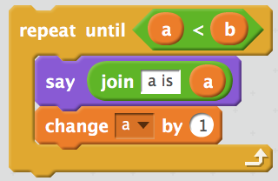
while
while (a < b) {
printf(”a is %d\n”, a++);
}

Slide 3
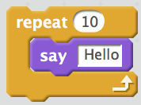
for
for (int i = 0; i < 10; i++) {
printf(”Hello\n”);
}
Идентичная логика с использованием while: int i = 0;
while (i < 10) {
printf(”Hello\n”);
i++;
}

Slide 4
do - while
do {
printf(”a is %d\n”, a++);
} while (a <= b)
while (a < b) {
printf(”a is %d\n”, a++);
}

Slide 5
Задания
Вывод числа от 0 до введённого пользователем
Пользователь вводит границы диапазона, из него вывести каждое нечётное
Вывод степени числа
Вывести сумму введённых пользователем чисел используя цикл. Остановить при вводе числа 0
Треугольник в консоли, задача на вложенные циклы

